Slide 1
Guide au Meta-analyses
Emilien Jeannot, Msc, MPH, PhD cand.
Institut de Santé globale, Faculté de Médecine, Genève
Centre du jeux excessif, section d’Addictologie, CHUV

Slide 2
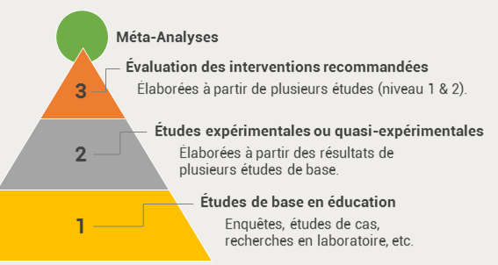
Hiérarchie des résultats de recherche

Slide 3
Méta-analyse: définition
  La méta-analyse est une méthode qui combine les résultats de plusieurs études pour faire une synthèse objective selon un protocole précis et ainsi reproductible
  Elle permet aussi de quantifier le résultat global pour l’ensemble des études considérées.
  Elle répond à une méthode précise tant pour la recherche, la sélection, la présentation et l’analyse des études disponibles pour une question donnée

Slide 4
Méta-analyse: définition
  Ainsi contrairement aux avis d’expert, sa conclusion et ses résultats sont supposés reproductibles quelque soit l’auteur.

Slide 5
Limites
La principale limite d’une méta-analyse est sa faisabilité essentiellement liée à l’existence (et en nombre suffisant) d’études pouvant être incluses
Par rapport à une étude isolée, la méta-analyse permet d’obtenir un meilleur niveau de preuve en réduisant l’erreur aléatoire par une quantité d’information supérieure.
Le niveau de preuve d’une méta-analyse dépend des études introduites. L’inclusion d’études biaisées par exemple réduira d’autant le niveau de preuve globale de la méta-analyse.

Slide 6


Slide 7
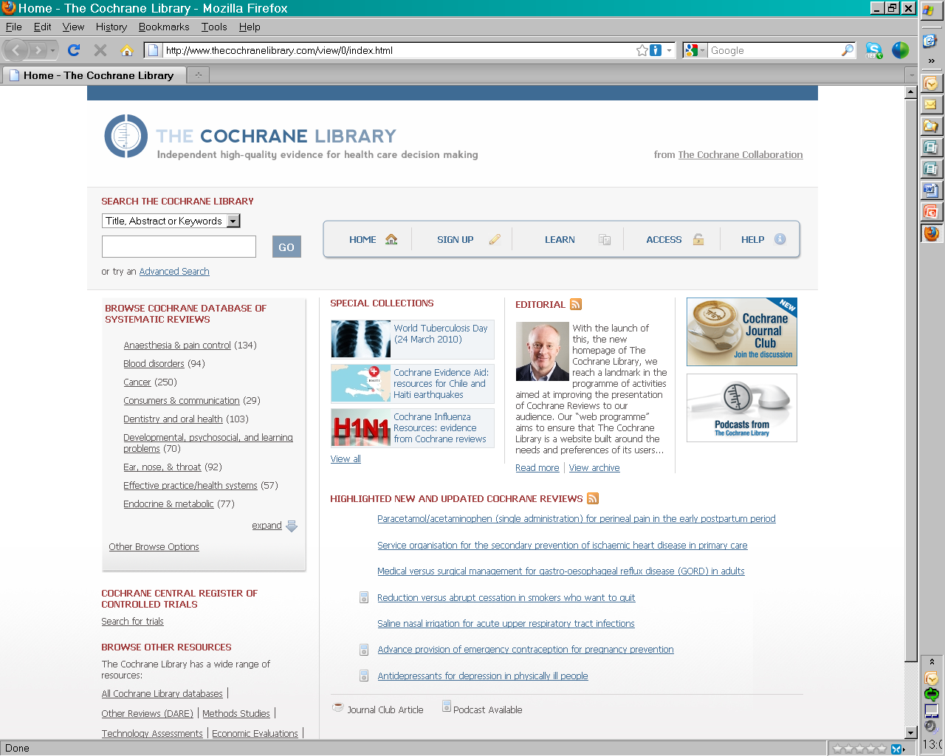


The Cochrane Library
Notes:
Welcome.
During this tutorial you will learn about The Cochrane library and how to use it.

Slide 8
What is The Cochrane Library?
The Cochrane Library offers high-quality evidence for health care decision making
www.thecochranelibrary.com

Slide 9
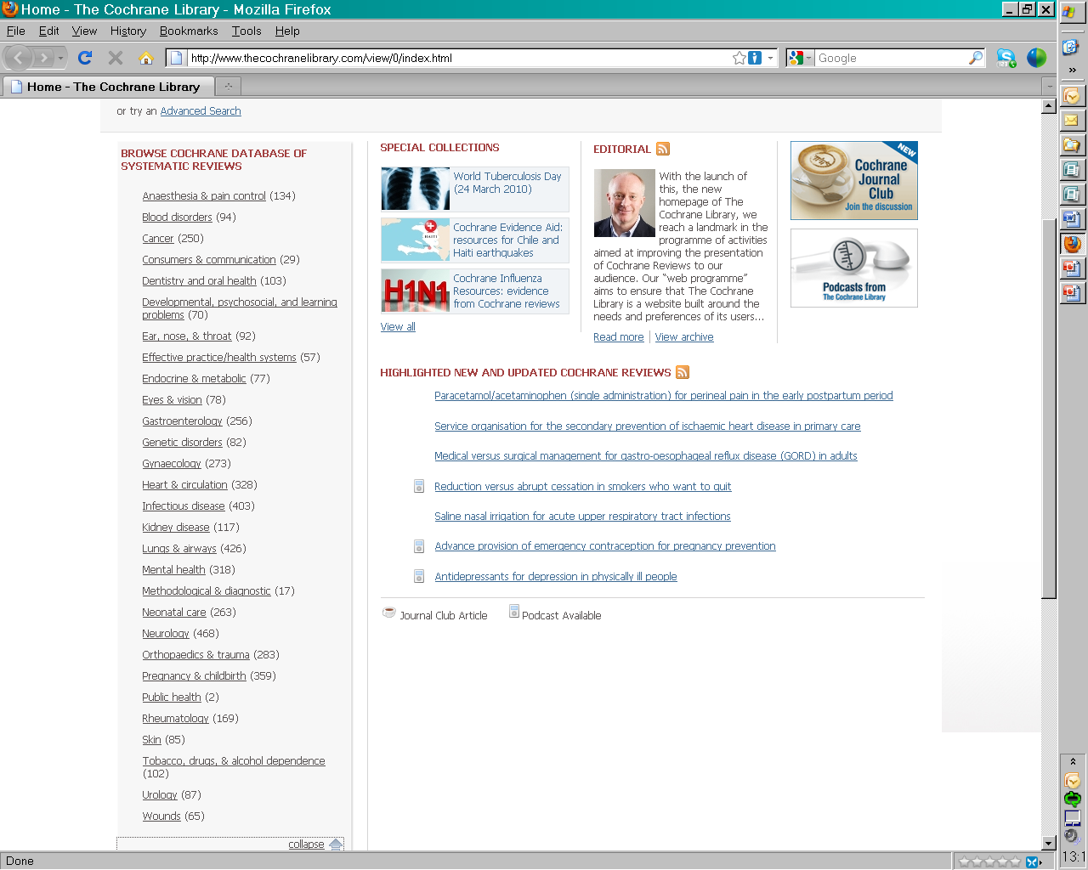
The Cochrane Database of Systematic Reviews

Slide 10
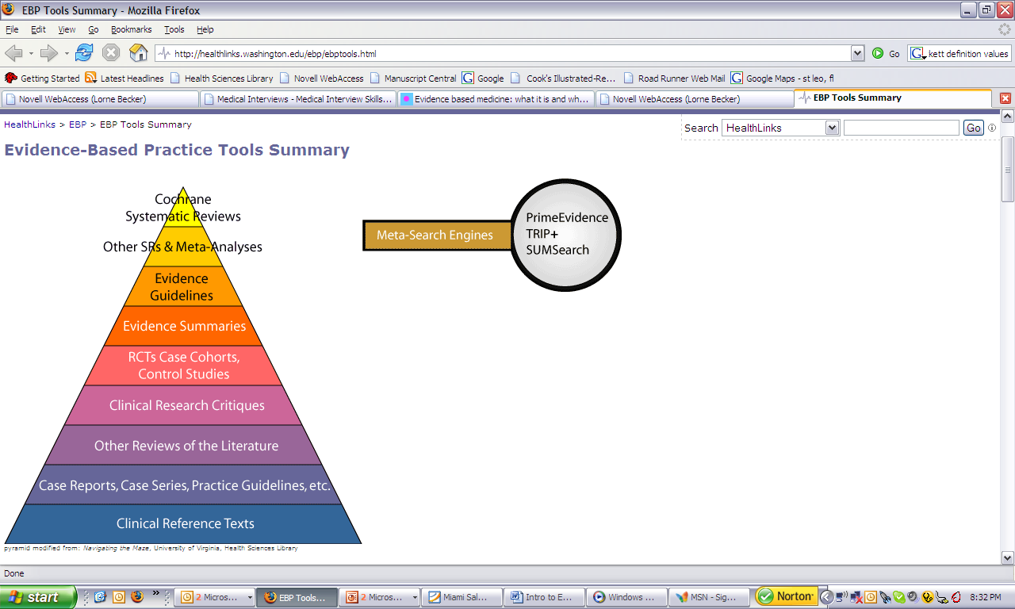
Cochrane Reviews are now the “gold standard”

Slide 11
Grille de lecture
International : Prisma
http://www.prisma-statement.org/statement.htm

Slide 12
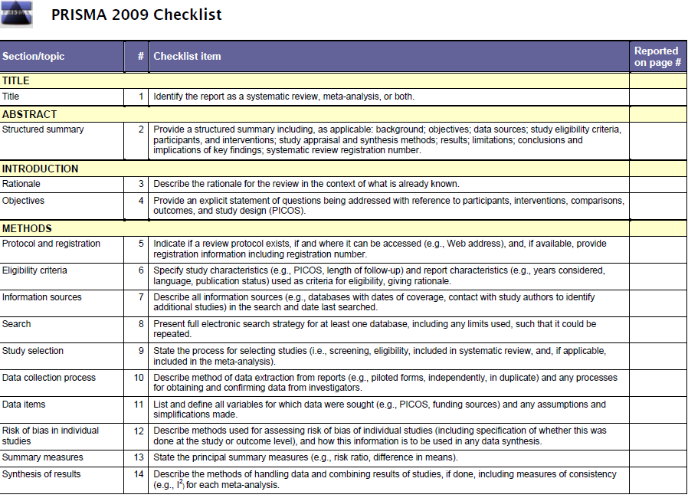
Prisma

Slide 13
